Slide 1


软件测试工程师成长之路－软件测试高级实战技巧
掌握软件测试九大技术主题
《软件测试工程师成长之路－掌握软件测试九大技术主题》对各大高校已经学过软件测试理论教程，但不知道如何进入软件测试与质量保证领域的学生，有很强的引领作用；对引领各大软件公司软件测试工程师快速成长为资深软件测试工程师有很高的指导意义。欢迎全国各大高校使用本教程作为软件测试实践教学用书，同时也欢迎各大软件公司软件测试工程师购买本书，作为手头必备的快速查阅指南书籍。

Slide 2

软件工程师成长之路系列实践指南教程特点
软件工程师成长之路系列实践指南的目标：加快祖国信息化发展进程，使更多计算机软件爱好者走出迷茫与彷徨，让每一个有志于IT事业的人都能完成向软件工程师的转变。
系列丛书紧随人类认知发展，从零开始，配合该领域相关知识，让每一位读者都能在动手实践的同时获得成功的喜悦。
本书以实际项目为原型，以关键的理论与丰富的实践为指导，贯彻先进的项目管理理念与全程质量管理思想，并且列举大量的典型实例，让读者看懂与体会各种技术，并能使用这些技术自己去实践。
书籍官网：http://books.roqisoft.com/9test
追寻梦想的力量！ http://www.leaf520.com

Slide 3
<掌握软件测试九大技术主题>通过本书，我能学到什么
1.Web测试专题技术
2.Client测试专题技术
3.Mobile测试专题技术
4.国际化本地化测试专题技术
5.跨平台跨浏览器专题技术
6.Web安全测试技术专题
7.敏捷测试专题技术
8.软件自动化测试专题技术
9.压力与性能测试专题技术
10.自己如何动手实践
11.网页编程HTML
12. 网页脚本Javscript
13. 网页美化CSS
追寻梦想的力量！ http://www.leaf520.com

Slide 4
第7章 敏捷项目测试专题技术分享
【本章重点】
  敏捷开发作为一种面向迅速变化的需求，快速开发出高质量软件产品的新方法，自问世以来，对软件工业起着积极而又重要的影响，它吹响了软件工业的战斗号角，颇受业内人士推崇。
  本章重点介绍在敏捷开发模式下，测试人员如何和开发工程师紧密合作，完成各个阶段的测试任务。

Slide 5
第7章 敏捷项目测试专题技术分享
什么是敏捷开发
敏捷（Agile）开发是针对传统的瀑布开发模式的弊端而产生的一种新的开发模式，目标是提高开发效率和响应能力。
敏捷开发把一个大的项目拆分成几个小的任务，每个小的任务在做完之后，就可以直接交付用户使用，然后又开始下一个小的任务，做完后继续交付，这样持续开发，持续交付，不停的迭代，直到所有小的任务都完成。在敏捷开发过程中，用户可以不断的体验新的功能。

Slide 6
第7章 敏捷项目测试专题技术分享
敏捷开发的流程
敏捷联盟在成立之初就总结了四条基本的价值原则：
  1. 人员交流重于过程与工具
  （Individuals and interactions over processes and tools）
  2. 软件产品重于长篇大论
  （Working software over comprehensive documentation）
  3. 客户协作重于合同谈判
  （Customer collaboration over contract negotiation）
  4. 随机应变重于循规蹈矩
  （Responding to change over following a plan）

Slide 7
第7章 敏捷项目测试专题技术分享
敏捷开发的流程
敏捷开发的流程通常是：
  拿到产品需求后，对需求进行论证；
  把大的产品需求拆分成小的用户故事(User Story)；
  把用户故事划分到不同的Sprint里，形成一个个的迭代；
  当某个迭代完成之后，就可交付用户使用，然后进入下一个迭代；
  当所有迭代都完成，就完成了整个项目的需求。
（见图7-1）

Slide 8
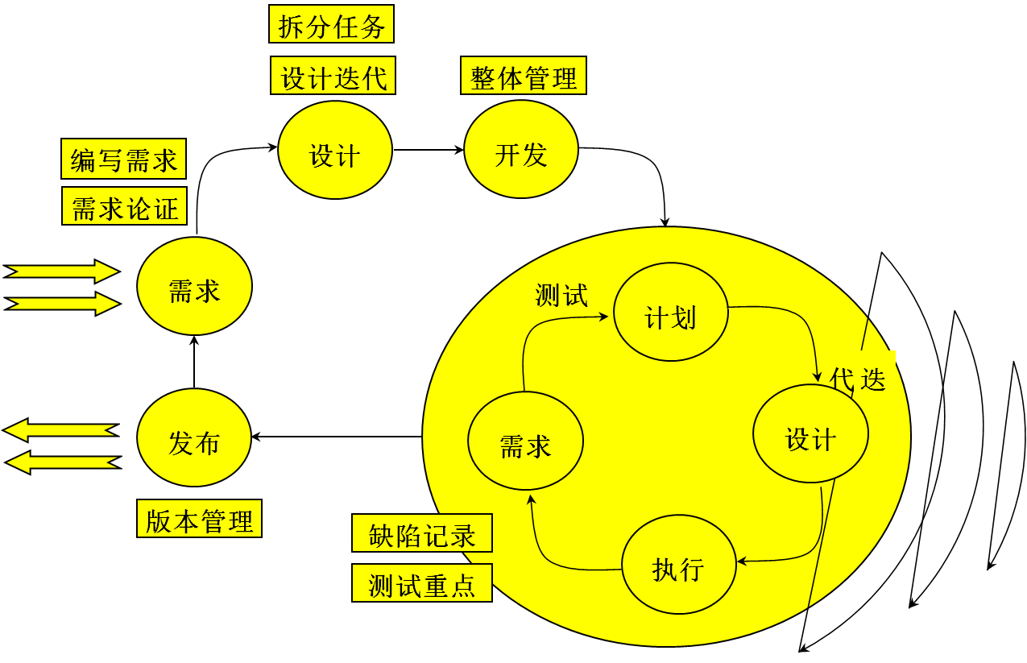
图7-1敏捷开发的流程

Slide 9
第7章 敏捷项目测试专题技术分享
敏捷开发的质量管理
  在敏捷开发过程中，质量管理主要是通过燃尽图来体现。
  燃尽图（Burn Down Chart）是在项目完成之前，对需要完成的工作的一种可视化表示。
  对于敏捷团队来讲，燃尽图可以说是最有用的一种信息发射源（Information Radiator）。
  通过对燃尽图的分析可以发现很多问题，比如当前项目的整体质量状况；团队的表现如何、如何进一步改进等等；它有助于把握团队的进展情况。

Slide 10
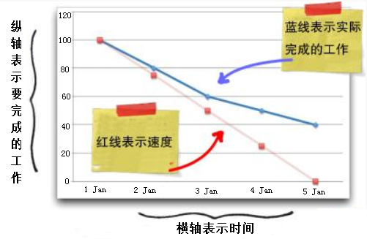
第7章 敏捷项目测试专题技术分享
敏捷开发的质量管理
燃尽图以图形化的方式展现了剩余的工作量（y轴）与时间（x轴）的关系，见下图。

Slide 11
第7章 敏捷项目测试专题技术分享
敏捷开发的流程
燃尽图可以分为以下七种情况
  Fakey-Fakey：表面完美而已。
  Late-Learner：燃尽图中会有一个顶峰。通常出现在沟通高效且正在学习Scrum的团队中。
  Middle-Learner：要比Late-Learner更加成熟。团队在Sprint的中期会探寻出大多数的任务与复杂性。
  Early-Learner：开始有一个顶峰，然后是平缓的衰退。团队认识到早期探寻的重要性，然后高效工作以实现目标。

Slide 12
第7章 敏捷项目测试专题技术分享
敏捷开发的流程
燃尽图可以分为以下七种情况
  Plateau：团队在一开始取得了很大的进展，但却在Sprint的后半部分丧失了方向。
  Never-Never：燃尽图在Sprint的后期突然开始上扬并且不会再下降。需要尽快找到这些迟来的变化并进行自省。
  Scope-Increase：Sprint中的工作量突然增加。通常这表明团队在Sprint计划会议上没有完全认清工作范围。

Slide 13
第7章 敏捷项目测试专题技术分享
敏捷开发中的关键概念
1. 什么是Scrum
Scrum的英文意思是橄榄球运动的一个专业术语，把一个开发流程的名字取名为Scrum，是希望开发团队在开发一个项目时大家像打橄榄球一样迅速、富有战斗激情、人人你争我抢地完成它。
2. 什么是Scrum Master
Scrum Master（流程管理员），主要负责整个Scrum流程在项目中的顺利实施和进行，以及清除挡在客户和开发工作之间的沟通障碍，使得客户可以直接驱动开发。

Slide 14
第7章 敏捷项目测试专题技术分享
敏捷开发中的关键概念
3.什么是Scrum Team
Scrum Team（开发团队），主要负责软件产品在Scrum规定流程下进行开发工作，人数控制在5~10人左右，每个成员可能负责不同的技术方面，成员可以采用任何工作方式，只要能达到Sprint的目标。
4.什么是Sprint
Sprint是短距离赛跑的意思，这里指的是一次迭代，而一次迭代的周期通常是1个月时间左右，也就是我们要把一次迭代的开发内容以最快的速度完成它，这个过程我们称它为Sprint。

Slide 15
第7章 敏捷项目测试专题技术分享
敏捷开发中的关键概念
5.什么是Iterative
Iterative（迭代），是指把一个复杂且开发周期很长的开发任务，分解为很多小周期可完成的任务，这样的一个周期就是一次迭代的过程；同时每一次迭代都可以生产或开发出一个可以交付的软件产品。

Slide 16
第7章 敏捷项目测试专题技术分享
敏捷开发中的关键概念
6.用户故事（User Stories）
用户故事（User Stories），是从用户的角度来描述用户渴望得到的功能。一个好的用户故事包括三个要素：
(1) 角色：谁要使用这个功能。
(2) 活动：需要完成什么样的功能。
(3) 商业价值：为什么需要这个功能，这个功能带来什么样的价值。

Slide 17
第7章 敏捷项目测试专题技术分享
敏捷开发中的关键概念
7. 站立会议(Stand-up Meeting)
站立会议又叫每日会议，是极限编程方法的组成部分之一。每天早上都要来一次站立会议，主要用于沟通问题、方案，以集中小组注意力。
8.持续集成(Continuous integration)
持续集成是一种软件开发实践，即团队开发成员经常集成他们的工作，通常每个成员每天至少集成一次，也就意味着每天可能会发生多次集成。每次集成都通过自动化的构建来验证，从而尽快地发现集成错误。

Slide 18
第7章 敏捷项目测试专题技术分享
敏捷开发中的关键概念
9.最简方案（Simplest solutions）
最简方案（Simplest solutions），就是从一个足够好的简单起点出发，进快启动迭代&反馈过程。
10.重构（Re-factoring）
重构（Refactoring），就是在不改变软件现有功能的基础上，通过调整程序代码改善软件的质量、性能，使其程序的设计模式和架构更趋合理，提高软件的扩展性和维护性。

Slide 19
第7章 敏捷项目测试专题技术分享
敏捷开发中的关键概念
11. Product Backlog
在项目开始的时候，Product Owner要准备一个根据商业价值排好序的客户需求列表。这个列表就是Product Backlog，一个最终会交付给客户的产品特性列表，根据商业价值来排列优先级。Scrum team会根据这个来做工作量的估计。
Product Backlog应该涵盖所有用来构建满足客户需要的产品特性，包括技术上的需求。

Slide 20
第7章 敏捷项目测试专题技术分享
敏捷开发中的关键概念
12. Sprint Backlog
Sprint Backlog 是Sprint规划会上产出的一个工作成果。当Scrum team选择并承诺了Product Backlog中要递交的一些高优先级的产品功能点后，这些功能点就会被细化成为Sprint Backlog：一个完成Product Backlog功能点的必需的任务列表。Sprint Backlog完成后，Scrum team会根据它重新估计工作量。

Slide 21
第7章 敏捷项目测试专题技术分享
敏捷测试的定义
在敏捷软件开发过程中开展的测试被称作是敏捷测试(Agile testing)。
敏捷测试是遵循敏捷宣言的一种测试实践：
1．强调从客户的角度，即是从使用系统的用户角度，来测试系统。
2．重点关注持续迭代的测试新开发的功能，而不再强调传统测试过程中严格的测试阶段。
3．建议尽早开始测试，一旦系统某个层面可测，就要开始模块层面的单元测试，同时随着测试深入，持续进行回归测试保证之前测试过内容的正确性。

Slide 22
第7章 敏捷项目测试专题技术分享
敏捷测试的实质
敏捷开发的最大特点是高度迭代，有周期性，并且能够及时、持续地响应客户的频繁反馈。
敏捷测试即是不断修正质量指标，正确建立测试策略，确认客户的有效需求得以圆满实现和确保整个生产的过程安全的、及时的发布最终产品。
敏捷测试人员需要在活动中关注产品需求，产品设计，解读源代码；在独立完成各项测试计划、测试执行工作的同时，敏捷测试人员需要参与团队讨论，团队决策。

Slide 23
第7章 敏捷项目测试专题技术分享
敏捷测试与普通测试的区别
  1.项目过程中开发与测试并行，项目整体时间较快。
  2.模块提交较快，测试时较有压迫感。
  3.工作任务划分清晰，工作效率较高。
  4.项目规划要合理，不然测试时会出现重复测试的现象，加大工作量。
  5.发现问题需跟紧，项目中人员都比较忙，问题很容易被遗忘。
  6.耗时、或较难解决对项目影响不大的问题一般会遗留到下个阶段解决。
  7.发现BUG能够很快的解决，对相关的模块的测试影响比较小。
  8.版本更换比较勤，影响到测试的速度。
  9.要多与开发沟通。 10.要注意版本的更新情况。
  11.测试人员几乎要参加整个项目组的所有会议。

Slide 24
第7章 敏捷项目测试专题技术分享
敏捷项目测试实例介绍
本部分将结合Timetracker中的一个具体例子，详细介绍敏捷测试流程中的主要测试活动，每个活动的前提条件和目标任务等。

Slide 25
第7章 敏捷项目测试专题技术分享
实例项目介绍
1.项目背景介绍
Worksnaps公司开发的TimeTracker系统（www.worksnaps.net），是一套远程监控客户端电脑的软件。它通过在客户端的电脑上安装一个软件，可以捕获电脑运行过程中键盘、鼠标的活动情况，同时每隔10分钟随机截取一张桌面图片上传到服务器，从而可以监控这台电脑在某个时间段做了哪些事的情况。
(见图7-3)

Slide 26
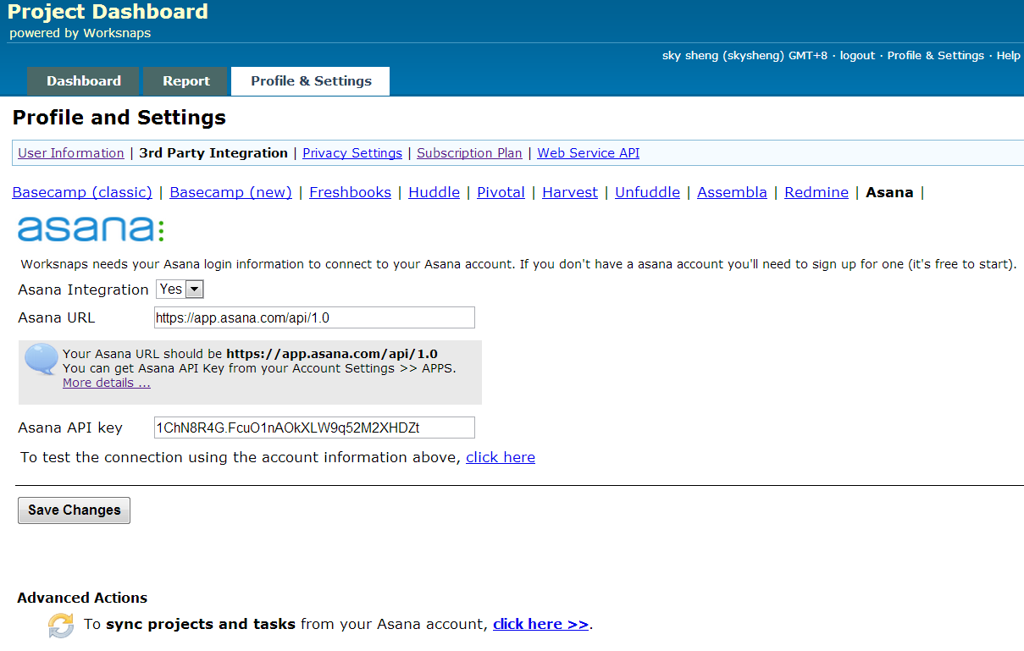
图 7–3 实例项目

Slide 27
第7章 敏捷项目测试专题技术分享
实例项目介绍
2.敏捷开发和测试的主要活动
  典型的敏捷开发和测试主要有以下的活动，它主要由三部分构成：
    用户故事设计和发布计划，
    几次Sprint周期的迭代开发和测试，
    最后的产品发布。
  敏捷开发的每个时间段都有相应的测试活动(见图7-3)。

Slide 28
表 7-1 敏捷开发和测试的主要活动
敏捷开发的主要活动 | 敏捷测试的活动
用户故事设计 | 寻找隐藏的假设
发布计划 | 设计概要的验收测试用例
迭代 Sprint | 估算验收测试时间
编码和单元测试 | 估算测试框架的搭建
重构 | 详细设计验收测试用例
集成 | 编写验收测试用例
执行验收测试 | 重构验收测试
Sprint 结束 | 执行验收测试
下一个 Sprint 开始 | 执行回归测试
发布 | 发布

Slide 29
第7章 敏捷项目测试专题技术分享
用户故事设计和发布计划阶段
在用户故事和发布计划阶段，项目经理和产品经理会根据客户的需求，制定概要的产品发布日程计划。
测试人员可以和开发人员一起学习新的功能，了解客户的需求。
此阶段有两个主要活动：寻找隐藏的假设和设计概要的验收测试用例。

Slide 30
第7章 敏捷项目测试专题技术分享
用户故事设计和发布计划阶段
1.寻找隐藏的假设
  测试人员在最初就需要从各种角度来寻找系统需求，探索隐藏的假设。
项目实例
（1）从Asana公司角度思考
Q：这个新的集成对公司的业务有什么价值？
A：新的集成可以为用户提供更多的选择，增加网站的知名度，提高访问量。
（2）从用户角度思考
Q：新的集成能为用户带来哪些好处？
A：新的集成可以直接把Asana站点上管理的项目导入到TimeTracker，不需要去手工创建，省去很多的麻烦，同时能确保Asana上管理的项目和TimeTracker里是同步的。

Slide 31
第7章 敏捷项目测试专题技术分享
用户故事设计和发布计划阶段
1.寻找隐藏的假设（续）
（3）从程序员角度思考
Q：如何和Asana建立数据连接？
A：首先拿到Asana对外的API接口，然后获得API Token。
（4）寻找这些观点中的问题
Q：如果Asana站点的Token值过期或者变了，怎么办？
A：如果检测到Token值和站点上的不一样，就提示用户Token已经过期，重新获得Token值。
（5）最后寻找程序中异常的假设
首先，如果在TimeTracker中有同样的项目名称，怎么办？
其次，如果同一个项目已经导入过一次，再次导入时，会怎么样？
最后，如果TimeTracker中管理的项目数量已经满了，还能继续导入？
项目实例

Slide 32
第7章 敏捷项目测试专题技术分享
用户故事设计和发布计划阶段
2.设计概要的验收测试用例
  定义完一系列用户故事后，测试人员就可以着手设计概要的验收测试用例。
项目实例
如果要从Asana站点导入项目数据，必须获得API和Token值，这个值分成正确和不正确两种情形，如下表。
动作 | 数据 | 期待的结果
导入 | 正确的API接口，正确的Token值 | Asana站点上管理的项目成功导入TimeTracker
导入 | 不正确的API接口或者Token值 | 不能导入，提示错误

Slide 33
第7章 敏捷项目测试专题技术分享
迭代 Sprint 阶段
当一个 Sprint 周期正式开始时，项目经理将制定该周期的具体开发和测试任务。
当开发团队开始编码和单元测试时，测试人员的工作重点包括：
  估算验收测试的时间；
  估算测试框架的搭建；
  详细设计验收测试和编写验收测试代码。
前两个主要活动一般在项目初期的 Sprint 周期中完成。第三个主要活动将在接下来的多个 Sprint 周期中视情况迭代进行。

Slide 34
第7章 敏捷项目测试专题技术分享
迭代 Sprint 阶段
1.估算验收测试时间
  在软件开发初期，需要估算时间以制定计划。下面介绍两个通用的估算测试计划的方法：
  （1）快速而粗糙的方法
  从经验而言，测试通常占项目开发的三分之一时间。
  （2）细致而周全的方法
  从测试任务的基本步骤出发，进行详细分类。其中包括：测试的准备 、测试的运行、特殊的考虑。

Slide 35
第7章 敏捷项目测试专题技术分享
迭代 Sprint 阶段
2.估算测试框架的搭建
在敏捷开发流程中，在第一个 Sprint 周期里，需要增加一项建立测试框架的任务。在随后的迭代过程中，只有当测试框架需要大幅度调整时，测试团队才需要考虑将其单独作为任务，否则可以不用作为主要任务罗列出来。

Slide 36
第7章 敏捷项目测试专题技术分享
迭代 Sprint 阶段
3.详细设计验收测试用例
  完成对测试任务的估算，就可以着手详细设计验收测试用例。
  对概要设计中的测试用例进行细化，根据不同的测试环境、测试数据以及测试结果，编写更详细的测试用例。可以结合几个用例，完成一个复杂的测试操作。

Slide 37
第7章 敏捷项目测试专题技术分享
迭代 Sprint 阶段
4.编写验收测试用例
  敏捷开发提倡直接编写测试用例。
  测试人员和客户应取得良好的沟通，将需求总结下来，转化成验收测试用例。
  测试团队要控制测试的自动化率，正确估计未来功能的增减。

Slide 38
第7章 敏捷项目测试专题技术分享
Sprint 结束和下一个 Sprint 开始
1. 重构验收测试
  敏捷开发是以迭代方式进行的，功能在每次迭代中推陈出新。验收测试用例经常需要修改或者添加，相应的验收测试代码也需要删减。
在下一个 Sprint 周期中，我们需要实现之前没有实现的“Asana API Key被改变”的功能。测试人员要在新的 Sprint 周期中更新原来的验收测试用例，在测试“Token校验”模块中添加Token值改变的测试。
项目实例

Slide 39
表7-9 重构验收测试的估算
任务 | 估计时间（天）
设计测试用例，准备测试数据 | 2
加载数据集 | 1
编写自动测试代码 | 2
执行测试和汇报结果 | 2
总结 | 7

Slide 40
第7章 敏捷项目测试专题技术分享
Sprint 结束和下一个 Sprint 开始
2.执行验收测试
  验收测试分为两大类：
    基本验证测试：在运行完单元测试和提交代码前直接运行自动测试脚本。
    功能测试：在每个 Sprint 后期，新功能代码提交后，由测试人员单独执行。

Slide 41
第7章 敏捷项目测试专题技术分享
Sprint 结束和下一个 Sprint 开始
3.执行回归测试
  首先，要建立一套自动生成 build、运行自动测试代码、手工执行测试用例并汇总测试结果的框架。
  其次，定期执行各类测试，包括功能和系统测试。
  最后，要整理之前在每个特征测试周期中出现的问题。

Slide 42
言若金叶软件研究中心－可供读者练习软件测试的在线应用
1).言若金叶软件研究中心官网 http://www.leaf520.com
与备份网 http://leaf520.roqisoft.com
2).诺颀软件论坛 http://www.leaf520.com/bbs
与备份网 http://leaf520.roqisoft.com/bbs
3).诺颀软件测试团队 http://qa.roqisoft.com
4).言若金叶精品软件著作展示官网
http://books.roqisoft.com
5).言若金叶全国软件工程师培训官网
http://training.roqisoft.com
6).言若金叶全国软件工程师认证官网
http://certificate.roqisoft.com
7).言若金叶自主软件研发：全球知识合作在线跟踪系统
http://www.worksnaps.net
8).城市空间 Oricity http://www.oricity.com
9).诺颀软件 Roqisoft http://www.roqisoft.com
10).诺颀电子杂志 http://jsebook.roqisoft.com
追寻梦想的力量！ http://www.leaf520.com

